Slide 1
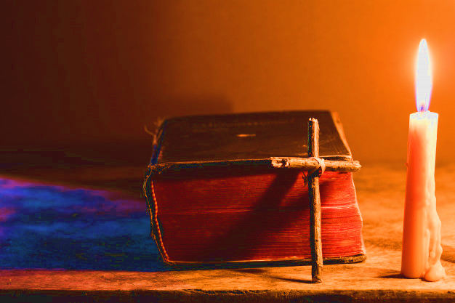
Semana Teológico – Pastoral 2019
“Es preciso nacer de nuevo” (Jn 3)
Escuchar, Acompañar, para Discernir
ESCUCHAR
¿Cómo escucha Jesús?
Desafíos hoy

Slide 2
Desde dónde…

Slide 3
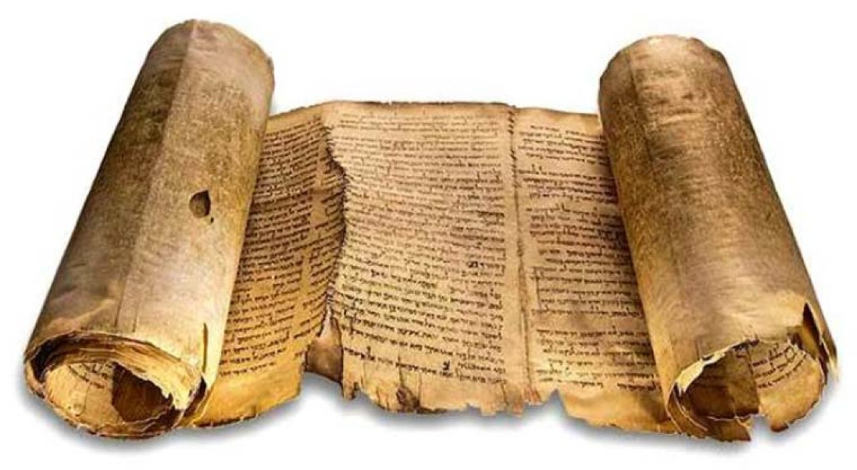
La “tradición escuchante” del pueblo de Jesús

Slide 4
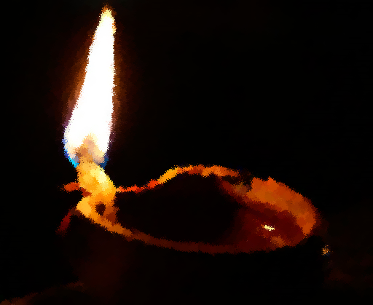
¡Escucha, Israel!
El Señor, tu Dios, es el único Señor…
He escuchado el clamor de mi pueblo…
Escucha… mi palabra
está muy cerca de ti…

Slide 5
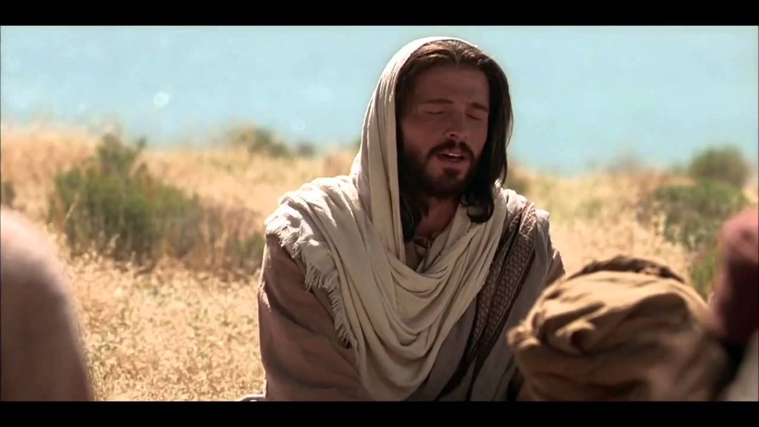
Escucha… camina humildemente junto a tu Dios.
¡Ojalá escuchen hoy la voz del Señor!
El Señor Yavé me
ha abierto los oídos…

Slide 6
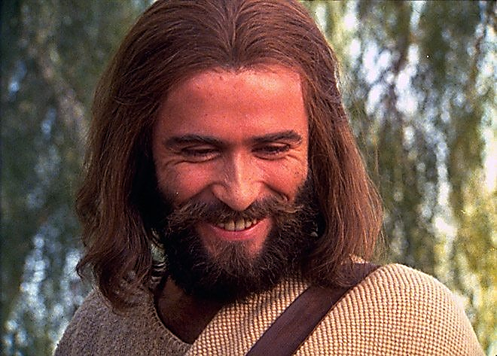
Mirar
a
Jesús

Slide 7
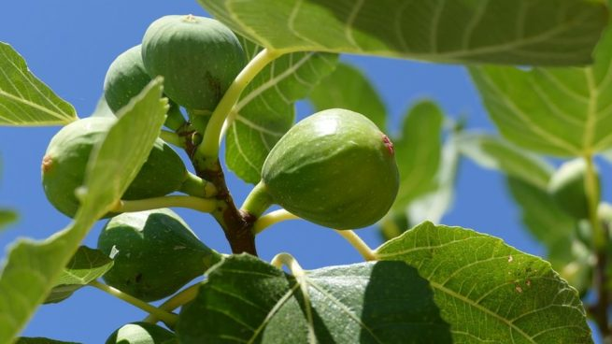
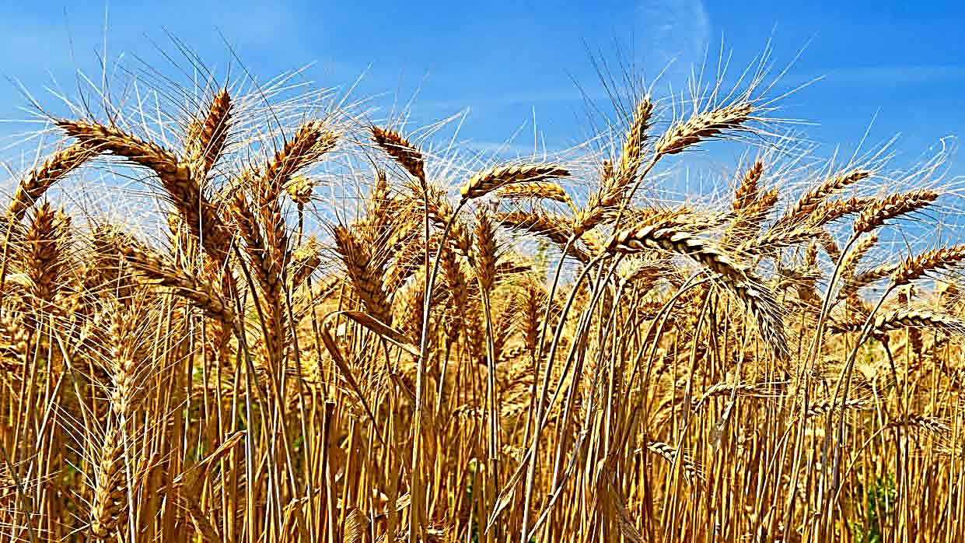
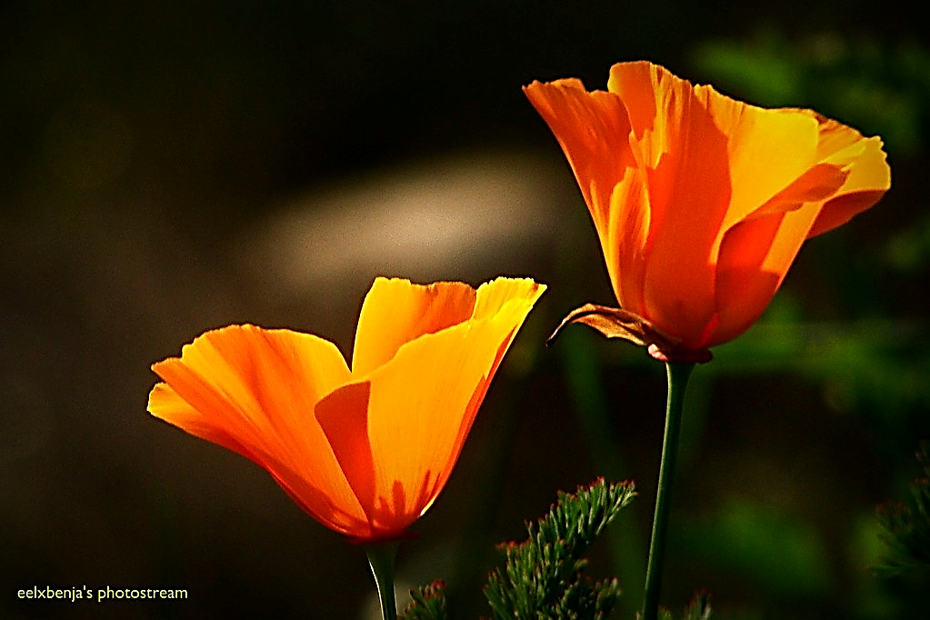

Slide 8
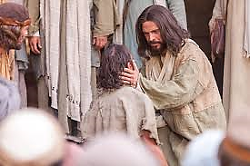
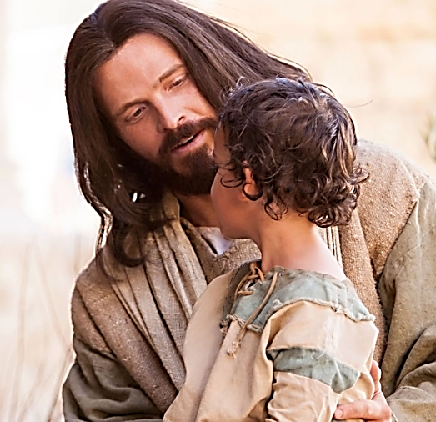
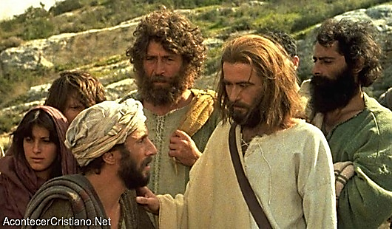
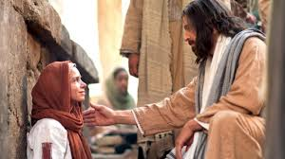

Slide 9
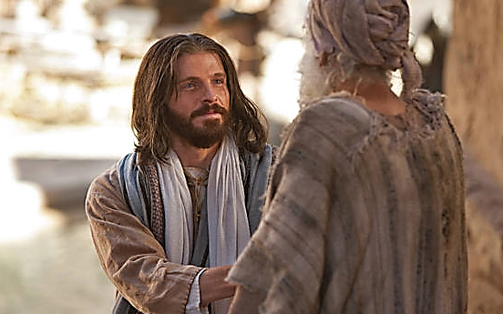
¿Qué buscan…?
¿Quieres sanar?
¿Qué quieres
que haga por ti…?
¿Quién dicen ustedes que soy yo?
¿Por qué tienen tanto miedo?

Slide 10
Aprender de Ti (Mt 11, 25-30)
cómo los mirabas,
para que sintieran deseos de clamar
por su vida más honda,
cómo les hablabas
para hacerles sentir que su voz te importaba
como palabra primera,
cómo tocabas sus vidas
para traerlas del llanto a la alabanza;
cómo hacías para que se sintieran felices contigo,
no más abajo, sino a la altura de tus ojos y de tu boca.
(Mariola López Villanueva, rscj)

Slide 12
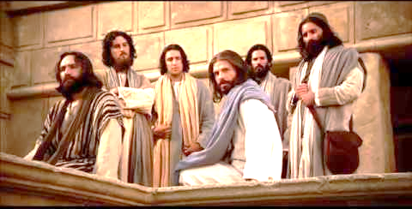
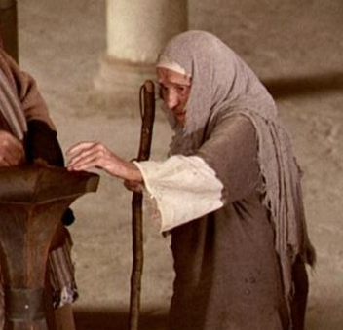

Slide 13
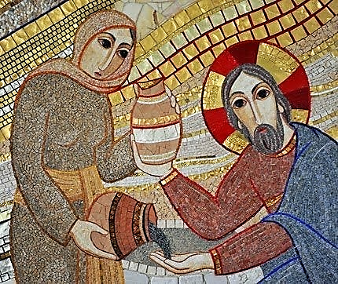
Encuentro de Jesús con la mujer samaritana

Slide 14
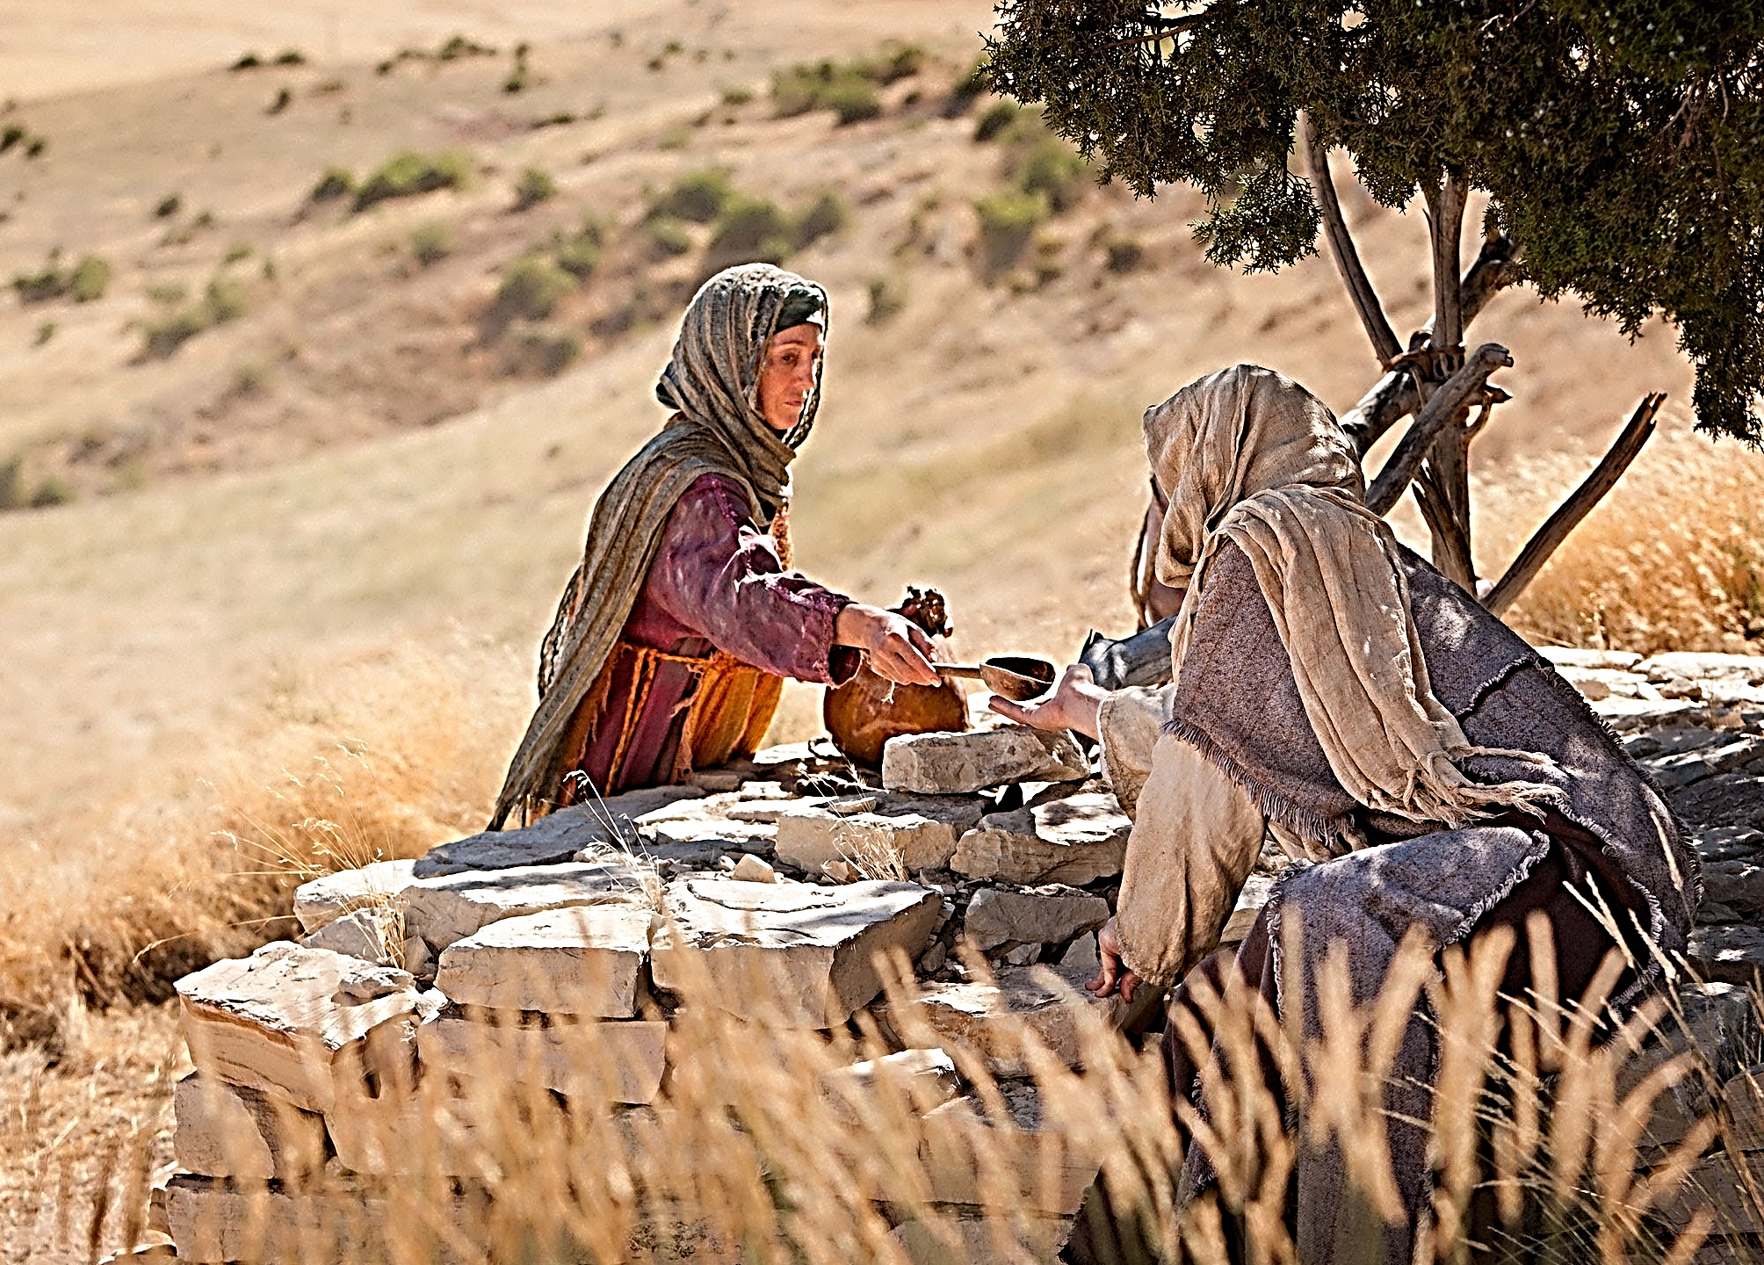

Slide 15
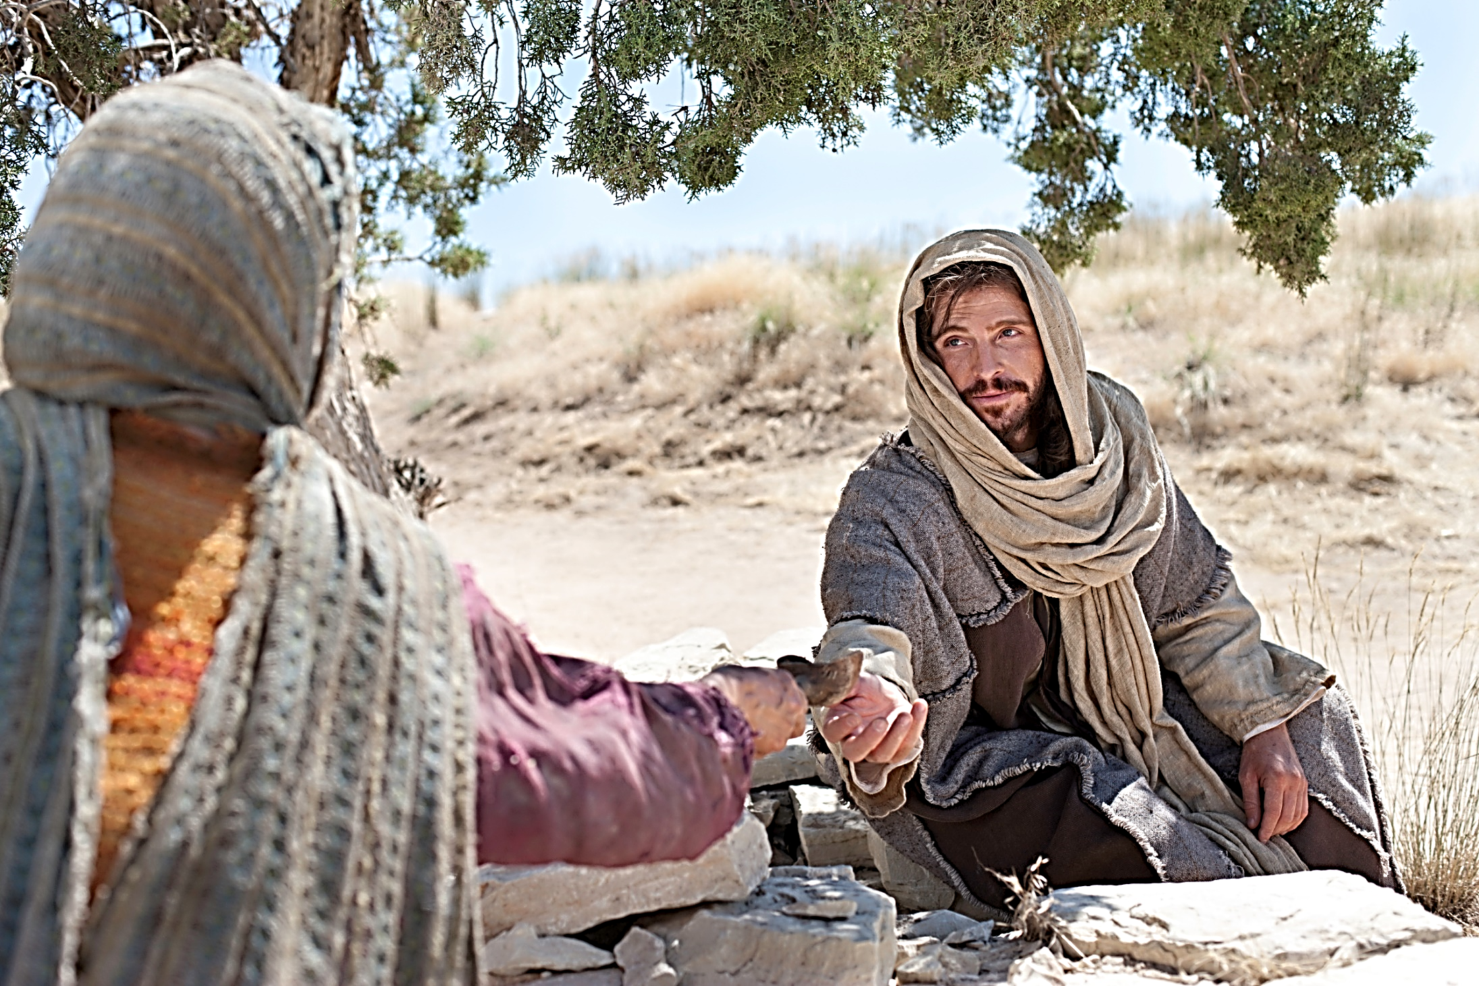

Slide 17
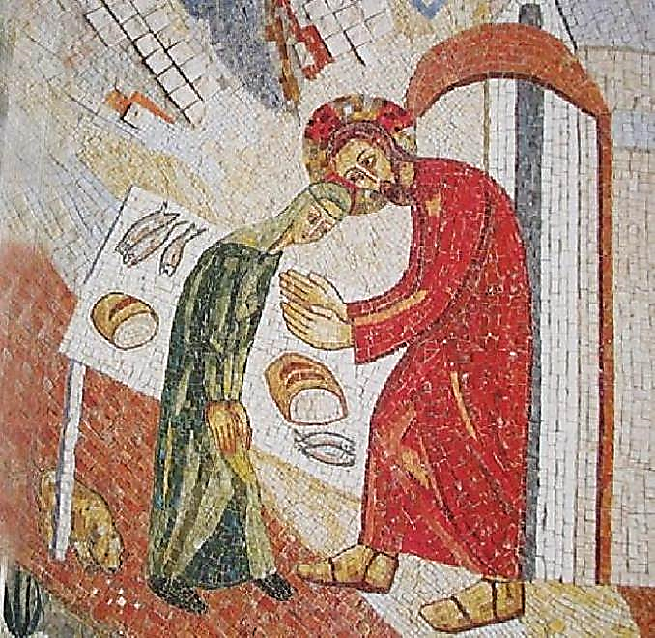
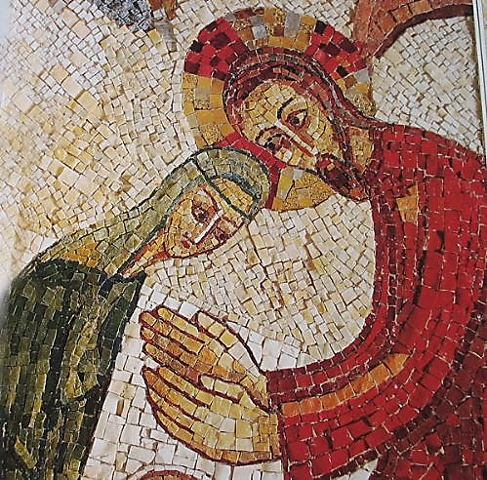
Encuentro de Jesús con la mujer cananea

Slide 18
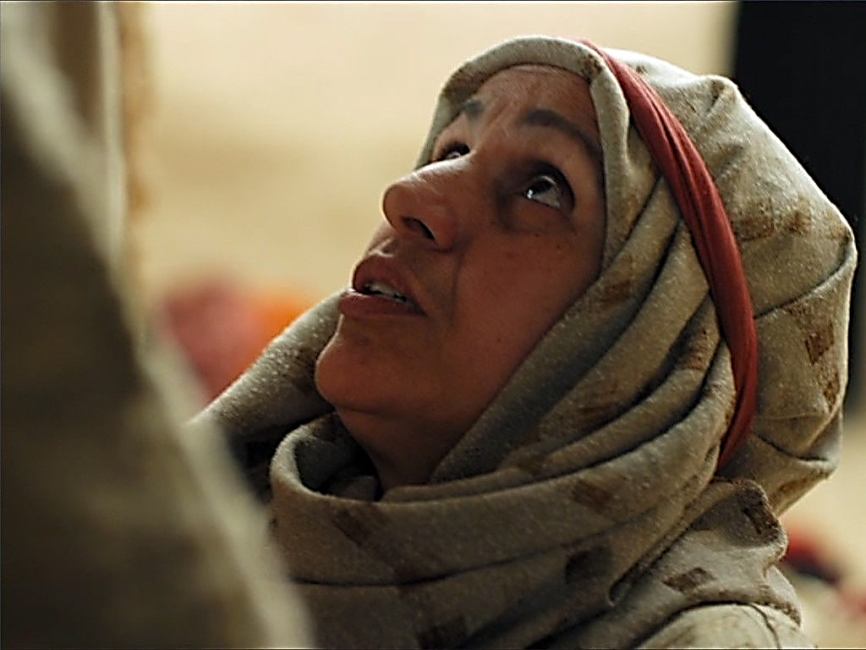

Slide 19
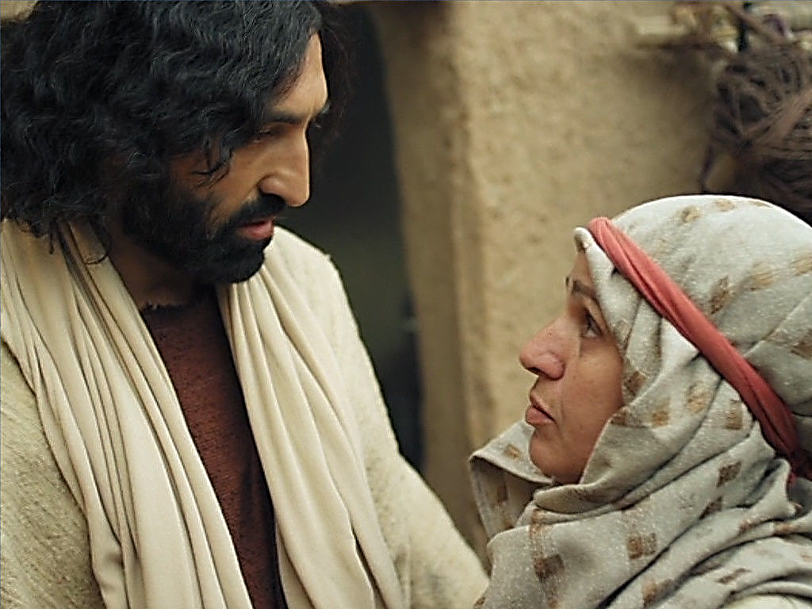

Slide 20
Encuentro de Jesús con la mujer cananea

Slide 21
¿Cómo
escucha
Jesús?

Slide 22
…la opción preferencial por los pobres
está implícita en la fe cristológica en aquel Dios
que se ha hecho pobre por nosotros,
para enriquecernos con su pobreza…
Los rostros sufrientes de los pobres
son rostros sufrientes de Cristo.
(Aparecida, 392, 393)

Slide 23
Es preciso nacer de nuevo

Slide 24
En este sentido, quisiera detenerme
en la palabra "escucha", ya que discernir
supone aprender a escuchar lo que el Espíritu
quiere decirnos. Y solo lo podremos hacer
si somos capaces de escuchar la realidad
de lo que pasa.
(Carta de Francisco al Pueblo de Dios que peregrina en Chile)

Slide 25
Creo que aquí reside una de nuestras
principales faltas y omisión: el no saber
escuchar a las víctimas. Así se construyeron
conclusiones parciales a las que le faltaban
elementos cruciales para un sano y claro
discernimiento.
Como Iglesia no podemos seguir caminando
ignorando el dolor de nuestros hermanos…
(Carta de Francisco al Pueblo de Dios que peregrina en Chile)

Slide 26
Desafíos hoy

Slide 27
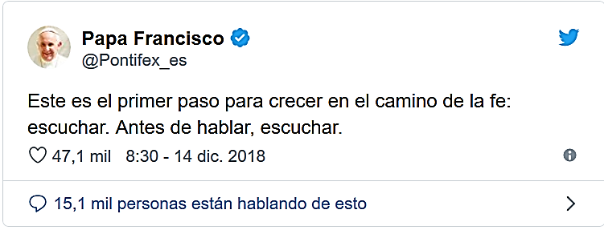

Slide 28
Gracias… ¡y mucho ánimo!

